Slide 1


Slide 2

Областной Форум на иностранных языках
«Будущее Планеты – в наших руках?!»

Slide 3
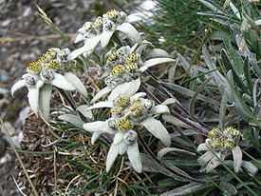

Slide 4






Slide 5
ЭКСПЕРТЫ
Беляева Наталья Сергеевна – зав. отделением № 1 АПК
Ольхова Нина Александровна – зав. кафедрой немецкого языка и методики преподавания, доцент, кандидат философских наук ФГБОУ ВПО БГПУ
Васильева Татьяна Валерьевна – зам. директора по учебной работе Амурского медицинского колледжа

Slide 6


Slide 8
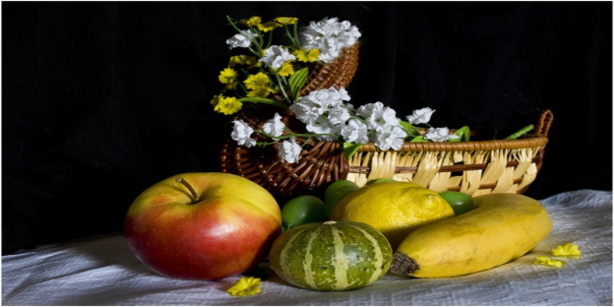
DER HERBST
Наступает осень, богатая разнообразными спелыми фруктами и овощами.

Slide 9
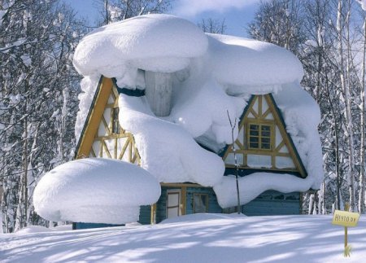
DER WINTER
Зимние дни очень короткие.
Всё вокруг белое.

Slide 10
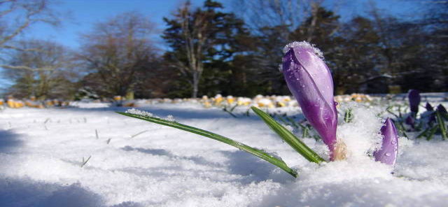
DER FRUHLING
Весной природа просыпается от долгого зимнего сна.

Slide 11

DER SOMMER
За весной приходит лето, лучшая пора каникул.

Slide 12
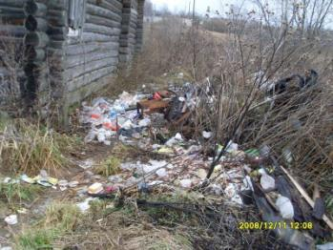
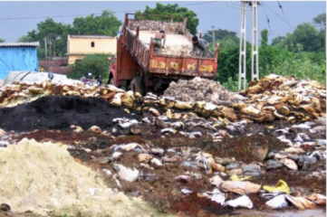
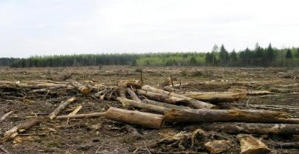
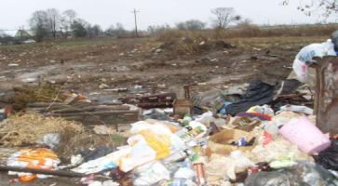
Die Natur ist
in der Gefahr
Природа в опасности…

Slide 13
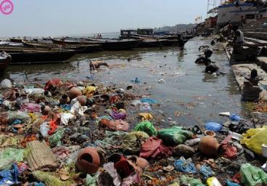
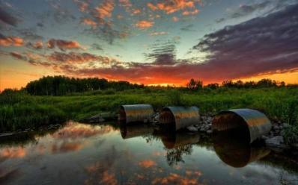
Die Menschen haben immer die Umwelt verschmutzt
Люди всегда загрязняли окружающую среду. Однако до последнего времени загрязнение не было такой серьёзной проблемой.

Slide 14
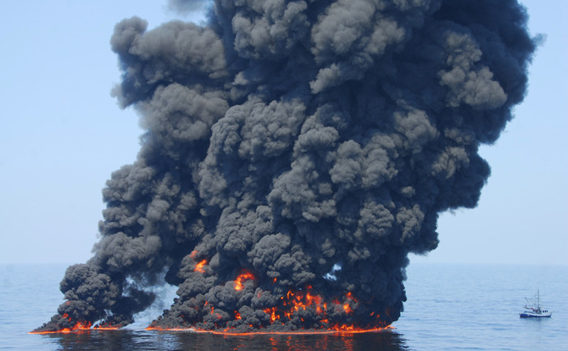
Das Problem der Umweltverschmutzung ist genau so schwer als auch ernst
Проблема загрязнение окружающей среды так же сложна, как и серьёзна.

Slide 15
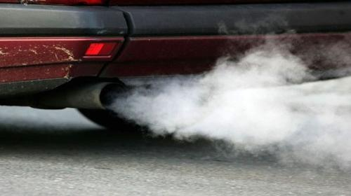
Die Autos verschmutzen die Luft
Автомобили загрязняют воздух, но и дают людям возможность передвижения.
Удобрения и пестициды важны для сельского хозяйства, но они могут испортить землю.

Slide 16
Die wichtigsten Probleme der Umweltverschmutzung in Deutschland
Schutz von Abgasen und Abwässern;
die unschädliche Beseitigung von Müll und Industrieabfällen;
zu viel chemische Mittel in der
Ernährung;
sehr hoche Staubkonzentration
in den Großstädten;

Slide 17
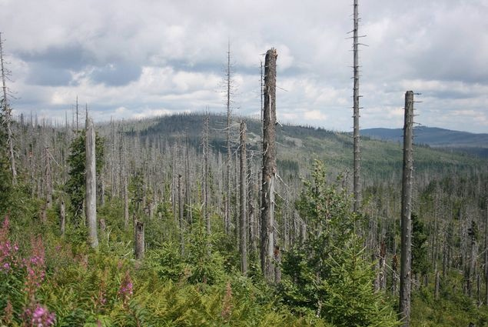
Die Walder sterben in Deutschland
Германия, Баварский лес - последствия от кислотных...
Причина, по мнению учёных, в кислотных дождях.
Воздух содержит слишком много диоксида серы.
Ветер разносит выхлопные газы далеко за пределы тех территорий, где даже нет промышленности.

Slide 18
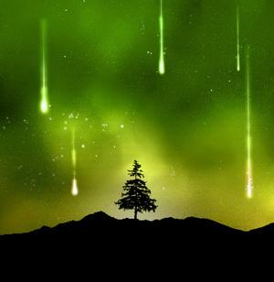
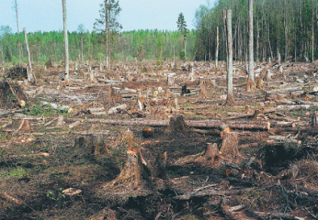
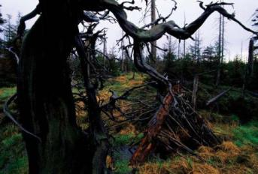
Особенно вредны кислотные дожди для деревьев, потому что они очень долго растут и концентрация вредных веществ накапливается в них постепенно.
Особенно вредны кислотные дожди для деревьев, потому что они очень долго растут и концентрация вредных веществ накапливается в них постепенно.
Für Baume ist der saure Regen besonders gefährlich…
Особенно вредны кислотные дожди для деревьев, потому что они очень долго растут и концентрация вредных веществ накапливается в них постепенно.
Ели тоже страдают. Зимой они не сбрасывают листу, а значит, получают яда ещё больше.

Slide 19
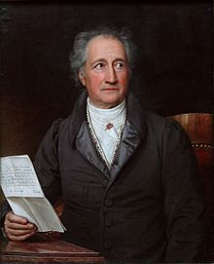
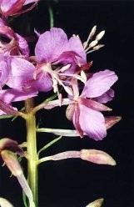
Johann Wolfgang von Goethe
Gefunden
…Ich grub’s mit allen
Garten trug ich’s
Am hübschen Haus.
Und pflanzt es wieder
Am stillen Ort;
Nun zweigt es immer
Und blüht so fort.
Нашел
Я взял с корнями
Питомца роз
И в сад прохладный
К себе отнес.
В тиши местечко
Ему отвел.
Цветет он снова,
Как прежде цвел.

Slide 20
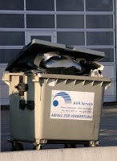
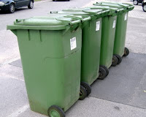
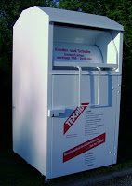
Домашний мусор сортируется.
Каждый немецкий дом имеет свои персональные мусорные баки. В каждой квартире есть как минимум три ёмкости для сбора мусора.
Часть отходов используют в качестве горючего для отопления.
Порой мусор выкидывают где-нибудь в лесу за городом. Это уже преступление против окружающей среды.
Полиция открывает дело и если преступника ловят - его показательно штрафуют на внушительную сумму.
Если же пойманный оказался иностранцем, то его, помимо всего прочего, могут запросто лишить визы. Так что к выкидыванию мусора в Германии всем следует относиться с полной серьёзностью.

Slide 21
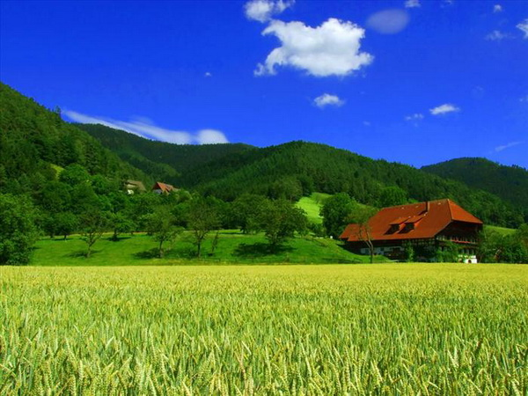
Wir mussen zusammen unsere schone Umwelt schutzen!
Многие выступают за защиту окружающей среды.
Защита окружающей среды – это дело каждого из нас.

Slide 22
United States of America

Slide 23
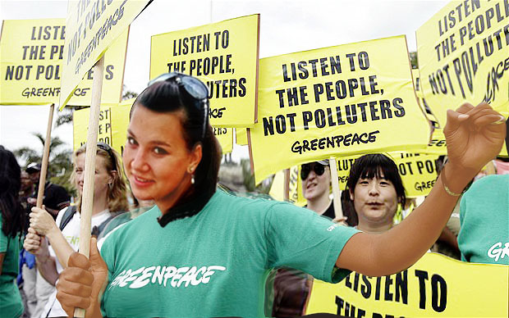

Slide 24
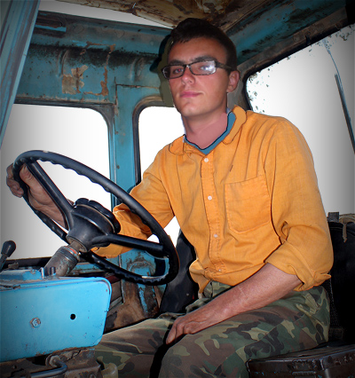
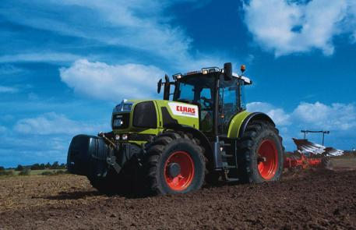

Slide 25
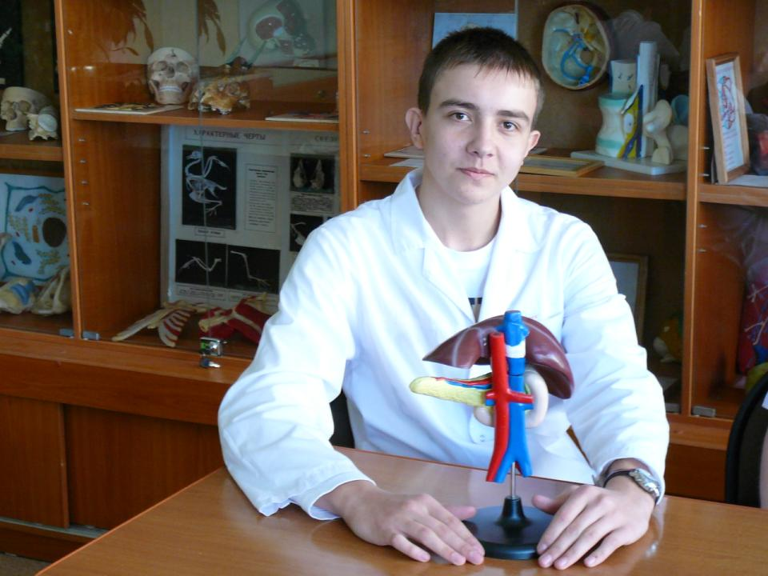

Slide 26
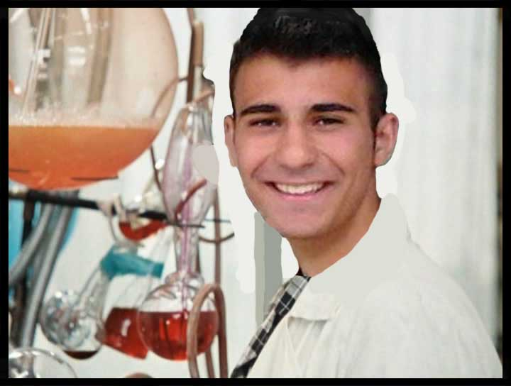

Slide 27

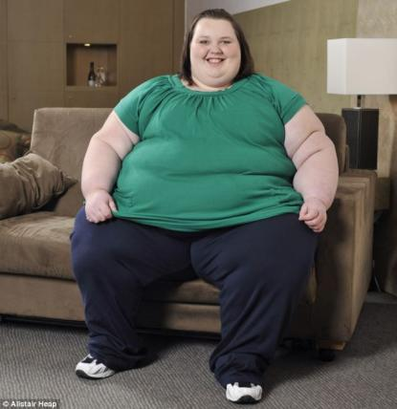
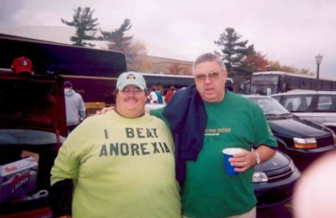

obesity

Slide 28


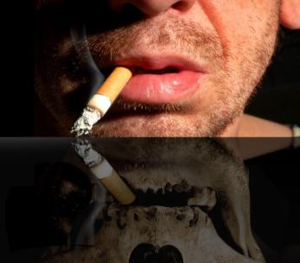

We pollute ourselves !

Slide 29
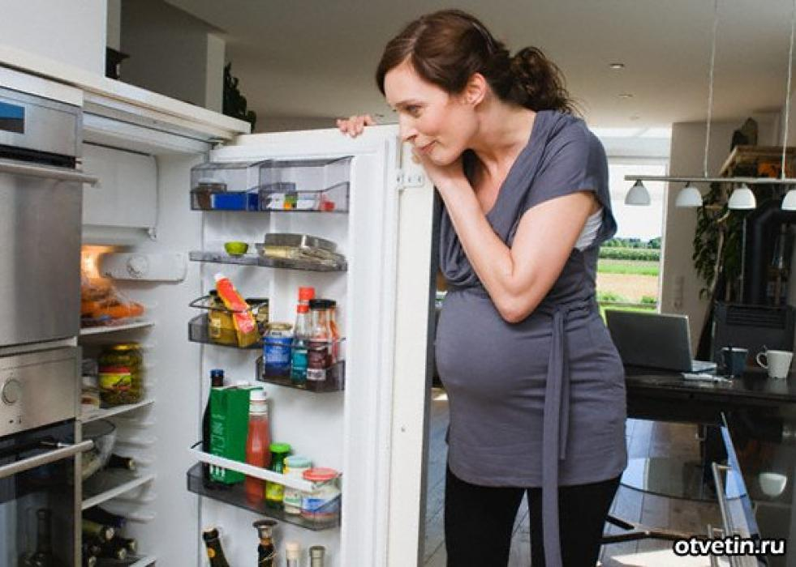

Slide 30
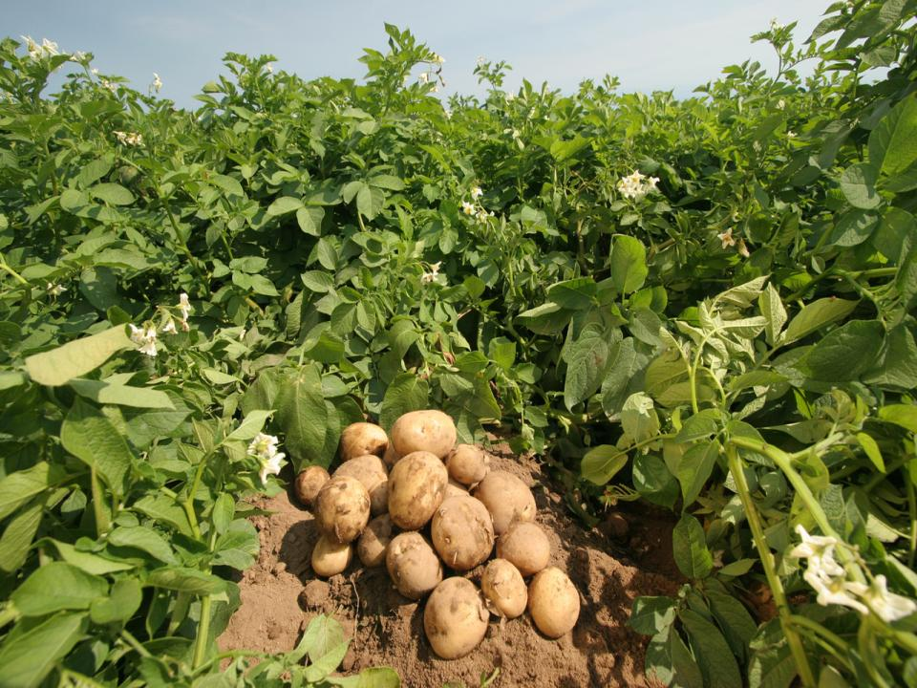

Slide 31
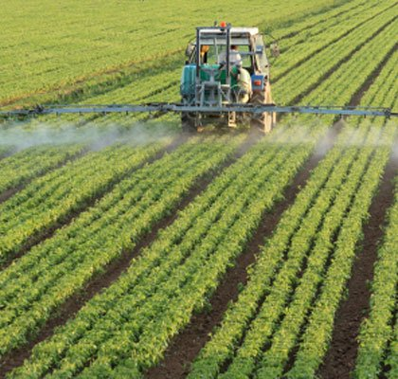

Slide 32
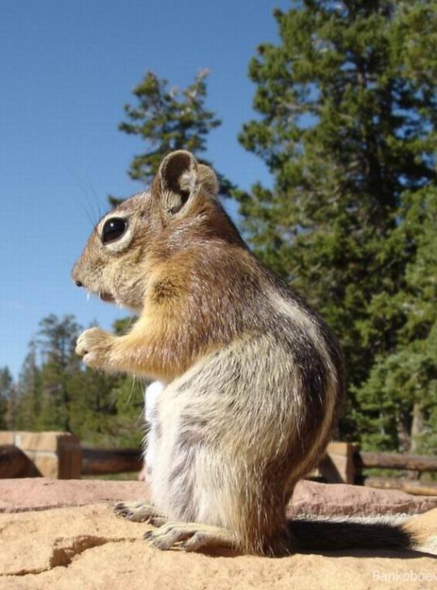
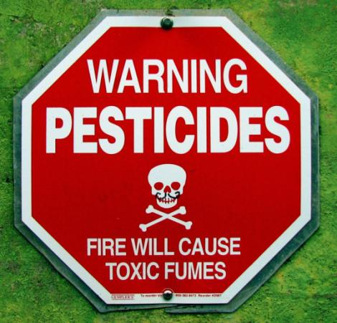

Slide 33
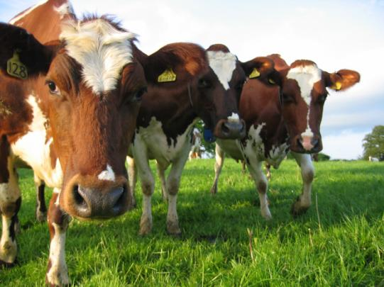
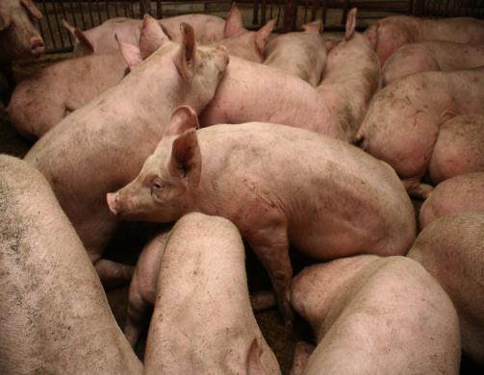
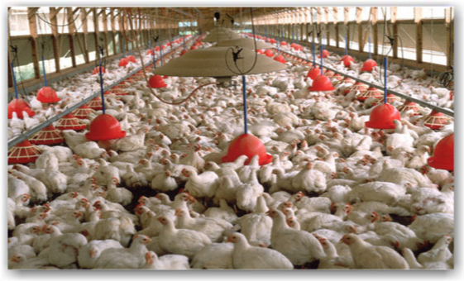

Slide 34
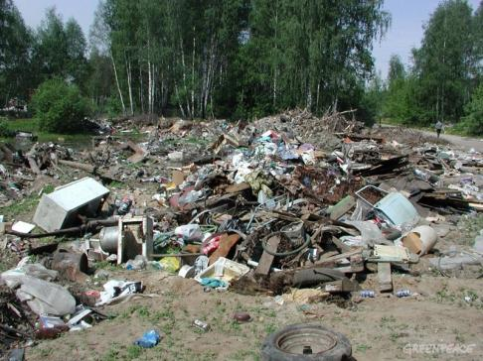
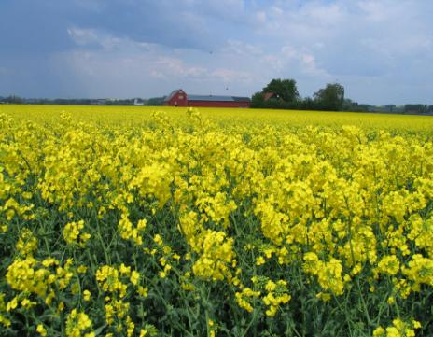
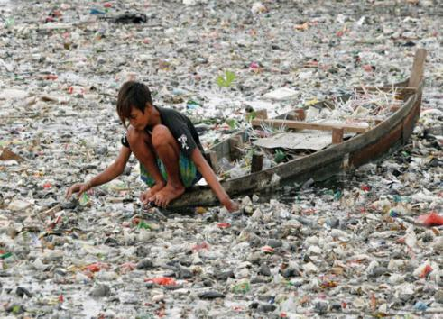
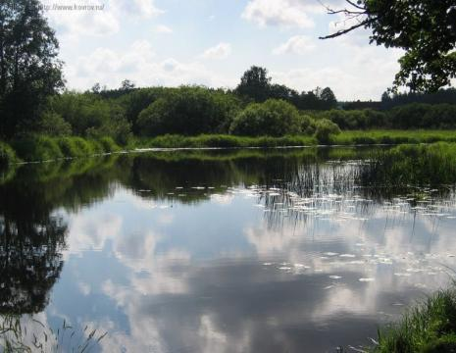

Slide 35


Slide 36


Slide 37
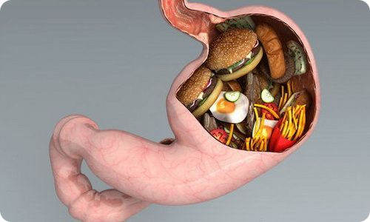

Slide 38
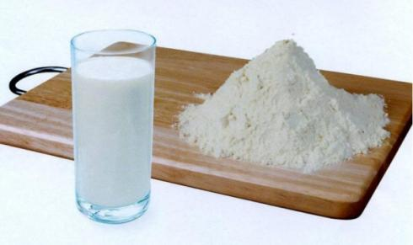

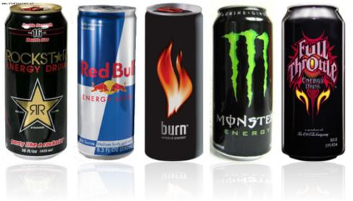

Slide 39
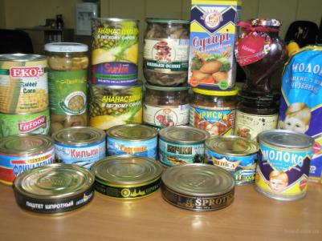
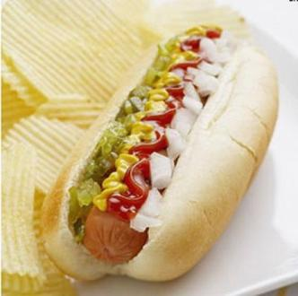
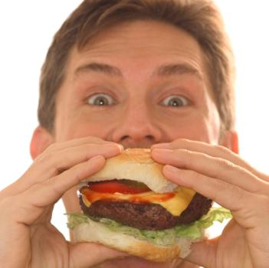

Slide 40
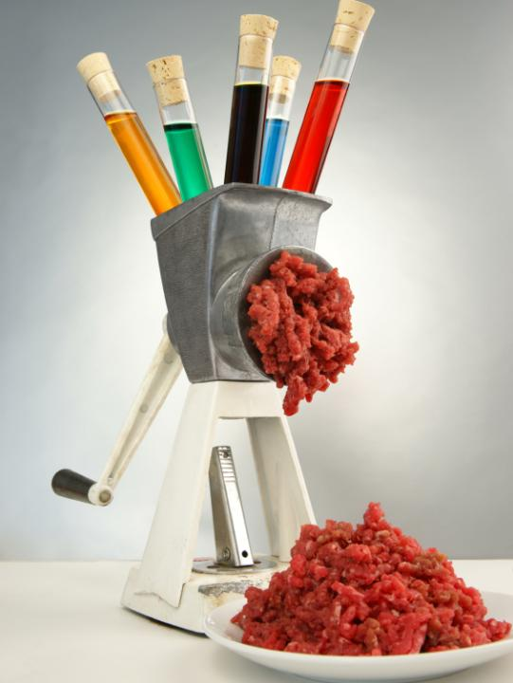
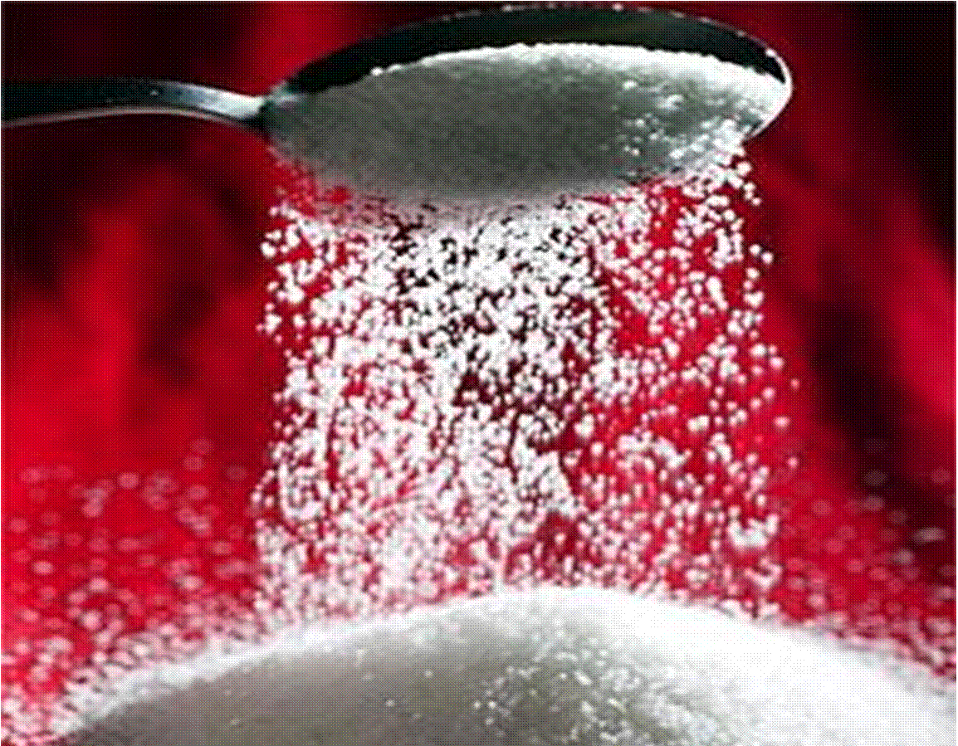


Slide 41













Slide 42


Slide 43



Slide 44


Slide 45


Slide 46


Slide 47


Slide 48

What will be your choice?

Slide 49


Slide 50

LET`S SAVE THE EARTH!

Slide 51

中国水资源保护
Защита водных ресурсов в Китае

Slide 52


Slide 53



Slide 54

Основные реки Китая
中国最大的河流
Янцзы - Длина 6300 км.
Площадь бассейна 1 807 199 кв.км.
Районы водосбора - Цинхай, Тибет, Юньнань,
Сычуань, Хубэй, Хунань, Цзянси, Аньхой, Цзянсу и Шанхай.
Сток в - Восточно-Китайское море
Хуанхэ - Длина 5464 км.
Площадь бассейна 752 443 кв.км.
Районы водосбора - Цинхай, Сычуань, Ганьсу, Нинся,
Внутрен¬няя Монголия, Шаньси, Шэньси, Хэнань и
Шаньдун
Сток в - Бохайское море
Хэйлунцзян - Длина 3420 км.
Площадь бассейна 1 620 170 кв.км.
Районы водосбора - Внутренняя Монголия и Хэйлунцзян
Сток в - Охотское море
Чжуцзян - Длина 2197 км.
Площадь бассейна 452 616 кв.км.
Районы водосбора - Юньнань, Гуйчжоу, Гуанси, Гуандун
Сток в - Южно-Китайское море

Slide 55

Основные озёра Китая
中国最大的湖
Цинхай - Площадь 4583 кв. км. Глубина 32,8 м.
Высота 3196 м. Цинхай. Соленое
Синкай - Площадь 4500 кв. км. Глубина 10 м.
Высота 69 м. Хэйлунцзян. Пресное
Поянху - Площадь 3583 кв. км. Глубина 16 м.
Высота 21 м. Цзянси. Пресное
Дунтинху - Площадь 2820 кв. км. Глубина 30,8 м.
Высота 34,5 м. Хунань. Пресное
Тайху - Площадь 2425 кв. км. Глубина 3,33 м.
Высота 3,0 м. Цзянсу. Пресное
Хулуньху - Площадь 2315 кв. км. Глубина 8,0 м.
Высота 545,5 м. Внутренняя Монголия. Пресное
Хунцзэху - Площадь 1960 кв. км. Глубина 4,75 м.
Высота 12,5 м. Цзянсу. Пресное

Slide 56

Пути решения проблемы обеспечения водой в Китае:
Повышение эффективности использования водных ресурсов.
Охрана водных ресурсов от загрязнения.
Пространственные перераспределения поверхностного стока.
Перераспределение поверхностного стока во времени.

Slide 57


Slide 58



Slide 59




Slide 60


Slide 61




Slide 62


Slide 63


Slide 64


Slide 65


Slide 66


Slide 67


Slide 68


Slide 69


Slide 70


Slide 71


Slide 72


Slide 73
Спасибо за внимание!
До новых встреч!
感谢关注！
再次见面！

Slide 74


Slide 75


Slide 76


Slide 77


Slide 78


Slide 79


Slide 80

ЭКОЛОГИЧЕСКИЕ ФАКТОРЫ И ЗДОРОВЬЕ ЧЕЛОВЕКА
ГБОУ СПО «АМУРСКИЙ МЕДИЦИНСКИЙ КОЛЛЕДЖ»

Slide 81

Факторы окружающей среды

Slide 82

Любая деятельность человека оказывает влияние на окружающую среду, а ухудшение состояния биосферы опасно для всех живых существ, в том числе и для человека.

Slide 84

Категория «окружающая среда» включает совокупность природных и антропогенных факторов. Изменения в состоянии здоровья населения нередко обусловлены воздействием факторов окружающей среды.

Slide 85



Экологические проблемы на современном этапе

Slide 86

1.Абиотические факторы -это климатические, топографические, гидрофизические и гидрохимические факторы (температура, давление, свет, радиоактивность, излучение, солевой состав воды, ветер, течения, рельеф местности). | 2.Биотические факторы - сумма воздействий, которые оказывают друг на друга живые существа. Это взаимные связи между организмами | Антропогенные факторы- возникают под влиянием деятельности человека. При этом изменяется природа как среда обитания.

Slide 87
Организм человека приспособлен к определенному качеству:
-физических факторов (температура, влажность, атмосферное давление),
-химических факторов (состав воздуха, воды, пищи),
-биологических факторов (разнообразные живые существа) показателей окружающей среды

Slide 88


Slide 89


Slide 90

Виды антропогенного загрязнения многообразны: химическое, физическое, механическое, акустическое, тепловое, ароматическое и т.д. Их влияние зависит от эффекта «доза - вещество – время».

Slide 91
Рассмотрим основные источники и виды загрязнения и влияние их на планету.
Химические загрязнители бывают: жидкие, газообразные, твёрдые
Продолжительность разложения отходов
Автобусный билет - 1 месяц | Шерстяной носок— 1 год
Кожура банана - до 6 месяцев | Деревянная палка— 4 года
Бумажный стаканчик— до 5 лет | Деревянная окрашенная доска— 13 лет
Консервная банка— 100 лет | Алюминиевые, пластиковые бутылки - более 500 лет
Стеклянные бутылки— никогда

Slide 92


Slide 93

Основные последствия для ОС и человека
Из-за сдвига климатических зон в сторону полюсов произойдёт расшатывание экосистемы. Растения и животные будут приспосабливаться к новым условиям. Появятся новые менее устойчивые экосистемы;

Slide 94

2.Опустынивание одних земель и заболачивание других из-за изменения режима выпадения осадков;

Slide 95

3.Уменьшение площади суши
(сокращение жизненного пространства и пахотных земель), вследствие подъёма уровня моря.

Slide 96


4.Учащение и усиление стихийных бедствий: наводнений, засух, оползней, штормовых ветров, тропических циклонов.

Slide 97

5.Эпидемии из-за изменения влажности и температуры, что приведёт к изменению путей распространения болезней, зависящих от переносчиков и вирусов.

Slide 98

Такое состояние Земля испытывала несколько раз. При этом наблюдалась гибель всего живого.

Slide 99
Вывод: Экологические факторы среды действуют на человека отрицательно, т.е. являются раздражителями, вызывающими адаптационный механизм, а порой заболевания.

Slide 100

Тяжелые металлы поступают в организм через желудочно-кишечный тракт с пищевыми продуктами, водой, медикаментами, в меньшей степени – через органы дыхания.

Slide 101



Они оказывают токсическое, аллергическое, канцерогенное, эмбриотоксическое действие и мутагенный эффект. Многие тяжелые металлы обладают тропностью – избирательно накапливаются в определенных органах и тканях, структурно и функционально нарушая их.

Slide 102

1 литр сжигаемого бензина приводит к образованию примерно 16 кубометров или 16000 литров смеси различных газов.

Slide 103

Пора бить тревогу!

Slide 104
Отравления тяжелыми металлами вызывают серьезные заболевания

Slide 105








Тремор рук
ГОЛОВОКРУЖЕНИЕ
Цианоз пальцев
Повышенная потливость
гингивиты
Ртутная кайма на деснах
Пиодермия

Slide 106


Диоксины 2,4Д и 2,4,5Т вызывают аборты, мертворождения и патологию новорожденных. Большинство диоксинов, явиться причиной гибели плода, уродства новорожденных, отставания в росте, умственного недоразвития младенцев, появления опухолей.

Slide 107





Slide 108



Slide 109

Масляная болезнь Юшо-Ю-Ченг
- массовые пищевые отравления диоксинами населения японской провинции Юшо в 1968 г. и тайваньской Ю-Ченг в 1979 г. Жители употребляли рис, загрязненный диоксинами. У пострадавших выявлены кожные проявлении, тяжелые поражения печени, внутренних органов, нервной системы.

Slide 110





Slide 111






Slide 112




Slide 113


Отравление кадмием вызывает болезнь «итай-итай» (больно-больно). Зарегистрирована в Японии. Симптомы: мышечные боли, альбуминонурия, снижение массы тела, глаукома. Заболевание длится 12 лет и заканчивается смертью.

Slide 114



Отравление ртутью вызывает болезнь Минимата (г.Минамат, Япония), которое протекает по типу церебрального паралича. Для новорождённых характерна слепота, паралич, умственная отсталость

Slide 115


В почве постоянно обитают возбудители столбняка, ботулизма, газовой гангрены, некоторых грибковых заболеваний.

Slide 116


Болезнь Кашина-Бека

Slide 117




Slide 118




Slide 119






Slide 120



Slide 121



Болезнь Кешана или крайняя форма селенодефицита

Slide 122






Slide 123

Экозависимая алопеция

Slide 124





Slide 125




Генные болезни

Slide 126

Что же делать?

Slide 127
Способы улучшения экологии
Использование чистой солнечной энергии во всем мире;
Соблюдение Киотского соглашения об уменьшении парникового эффекта;
Освобождение от нефтяной зависимости;
Улучшение работы общественного транспорта;
Снижение образования углекислого газа на электростанциях;
Ввод эффективного энергопотребления во всех домах и учреждениях;
Бережное отношение к природе

Slide 128

«Будущее планеты – в наших руках!

Slide 129


Slide 130





Slide 131
Resolution
Der Umweltschutz ist heute ein grosses Problem der Menschheit in der ganzen Welt. Die Menschen verschmutzen alltaglich die Umwelt, vergiften Boden, Luft, Wasser. In diesem Fall werden Naturschaden nicht umkehrbar sein.
Der Umweltschutz ist die Sorge fur alle. Wir mussen wirksame Massnahmen zur ökologischen Sicherheit ergreifen.
Man schlagt die okologischen Regeln vor:
Liebe die Natur!
Schutze die Umwelt!
Mache Feuer nicht an!
Verschmutze das Territorium nicht!
Lasse Betriebe das Wasser durch Abgasen nicht zu verschmutzen!
Schutze Flora und Fauna!
Lebe gesund!
Sei(e) im Bilde der ökologischen Probleme!
Nimm an der ökologischen Bewegung für Reinheit des Planeten teil!
Mache sich selbst besser, hilf den Menschen – du erreichst das Ziel, die Umwelt zu schützen!
Die Zukunft des Planeten hat in unserer Hand!

Slide 132
决议
目前，保护环境是人类世界的重大问题之一。他们的日常业务, 人们污染土地，水和空气。如果这种情况持续下去，对环境的破坏是不可逆的。
保护环境是我们每人关心的事。因此，对环境安全的星球， 应采取严厉的措施。
代表会议提供环保法规：
- 热爱大自然
- 保护周围环境
- 不要点燃火灾
- 不要弄脏领土
- 不要让企业用化学废物污染水
- 照顾动物和植物
- 保持健康生活
- 对环境问题感兴趣
- 参与保护世界清洁的活动
提高自己的生态知识水平，帮助别人，并能实现保护自然和环境，保护我们的地球的目标。
地球的未来在我们手中！

Slide 133
Resolution
The problem of protecting the nature is of primary importance today. Through their daily activities people pollute and contaminate land, water and air. If it continues, the damage may become irreversible.
Environmental protection is a universal concern. That is why serious measures to create a system of ecological security should be taken.
Our Forum suggests the Code of Ecological Rules:
Вe green friendly
Help to clean up your local environment
Don’t burn fires
Don’t throw rubbish everywhere
Don’t let companies dump chemicals in water
Keep wild animals and plants under control
Keep health lifestyle
Keep yourself informed about environmental problems
Organize protest
Develop yourself, help others, make steps further and be ready to achieve your goals in Nature and Plant Protection on our Planet - the Earth.
The Future of our Planet in our Hands!!!

Slide 134
РЕЗОЛЮЦИЯ
В настоящее время защита окружающей среды – одна из важнейших мировых проблем человечества. Своей повседневной деятельностью люди загрязняют и заражают землю, воду и воздух. Если это будет продолжаться, ущерб природе может быть необратим.
Защита окружающей среды – забота каждого из нас. Поэтому должны быть приняты серьезные меры для экологической безопасности планеты.
Форум предлагает Кодекс экологических правил:
- Люби природу
- Сохраняй окружающую среду вокруг себя
- Не разводи костры
- Не засоряй территорию
- Не позволяй предприятиям загрязнять воду химическими отходами
- Береги жизнь животных и растений
- Веди здоровый образ жизни
- Будь в курсе экологических проблем
- Участвуй в движении за чистоту планеты
Совершенствуй себя, помогай окружающим и своими делами достигнешь цели в защите природы и окружающего мира на нашей планете – Земля.
Будущее планеты в наших руках!!!

Slide 135


Slide 136
Сохраним нашу планету!

